Slide 1


Los amantes de la naturaleza disfrutamos viendo paisajes completamente naturales y los animales que forman parte de él. Nos damos cuenta de lo bonito que es nuestro mundo y que debemos conservarlo sin contaminar. Cuidar el medio ambiente y ser responsables con el entrono es fundamental para seguir pudiendo fotografiar escenas tan preciosas como las que podemos disfrutar. Lo realmente importante es saber apreciar todos los recursos de la naturaleza, la cual muchas veces a pesar de contaminarla y ensuciarla, nos responde con flores de colores. Reducir nuestra huella ecológica, por ejemplo reciclando, es una buena manera de que estos paisajes no desaparezcan y las futuras generaciones puedan disfrutar de su encanto y de todos los animales que la conforman, ya que muchas especies tienden a desaparecer en un tiempo no muy lejano.
Creó: Jeremías
Para: mis pps
Música: Ay mi llanura- A. Briceño

Slide 2
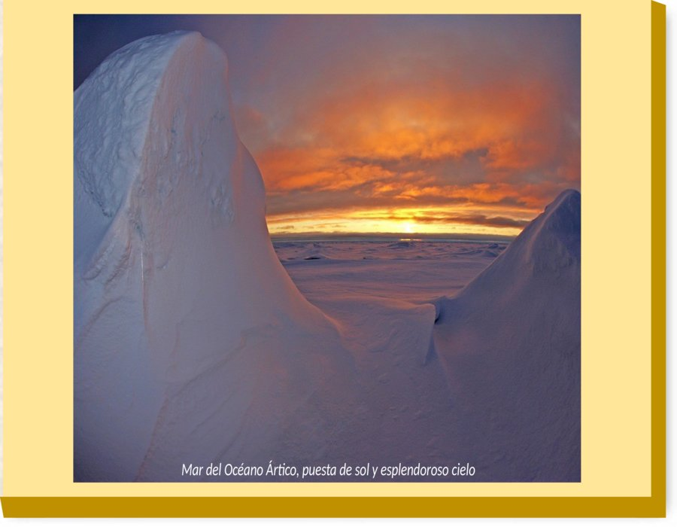

Slide 3
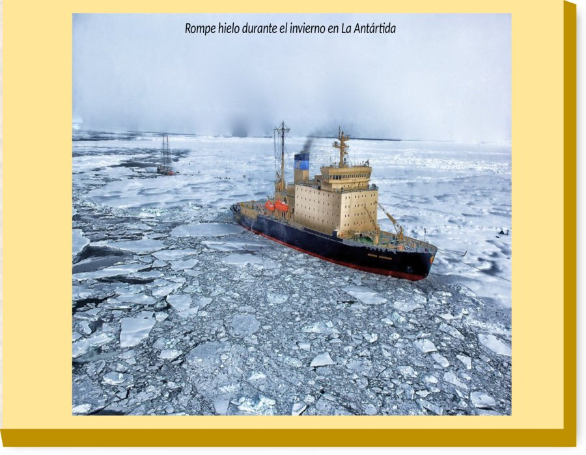

Slide 4
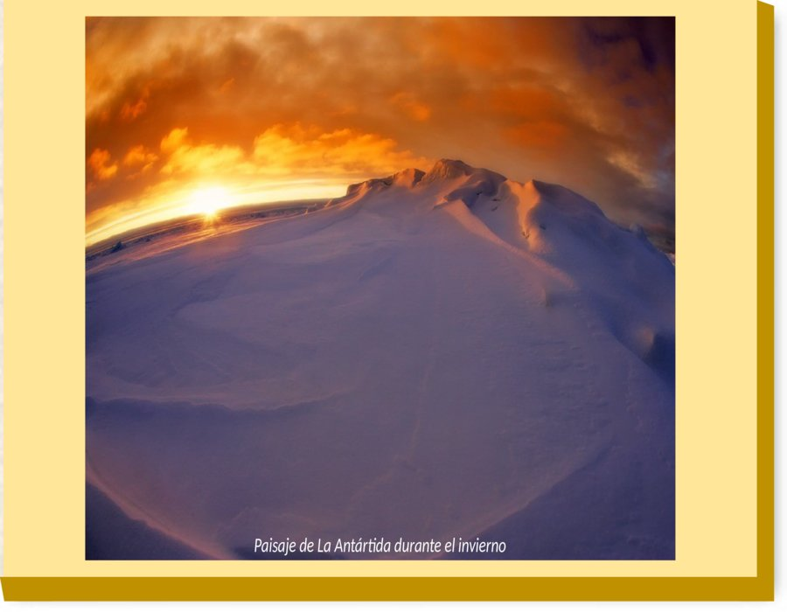

Slide 5
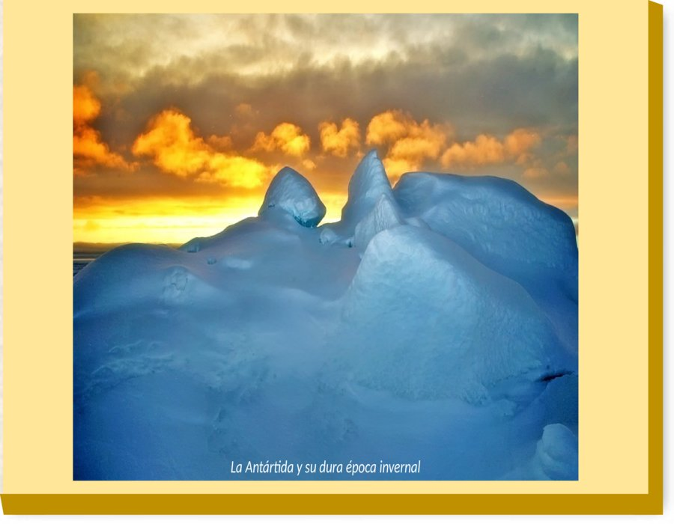

Slide 6
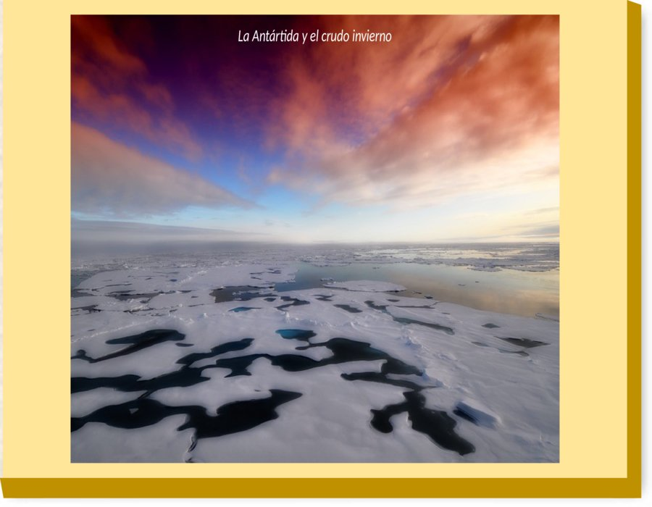

Slide 7
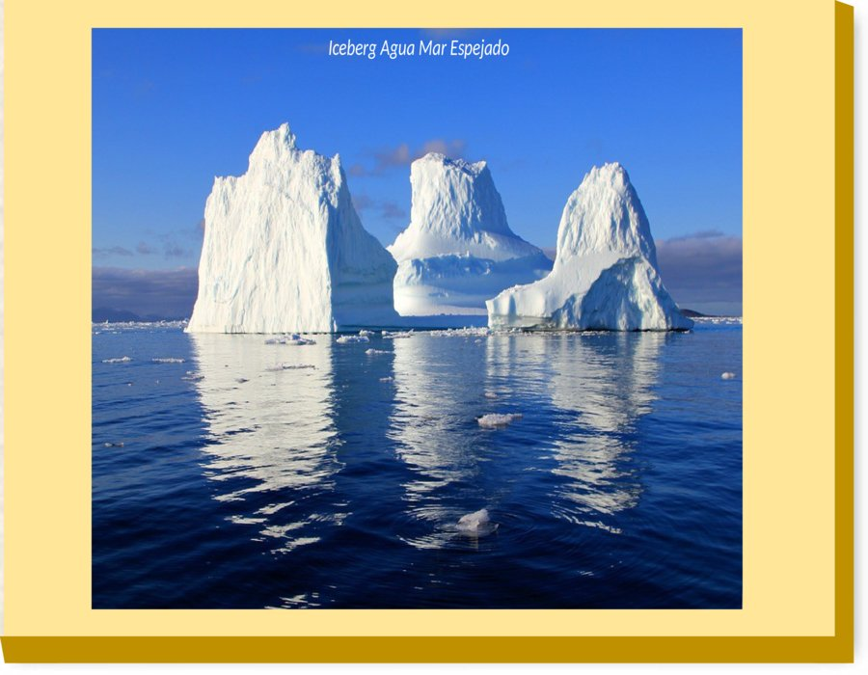

Slide 8
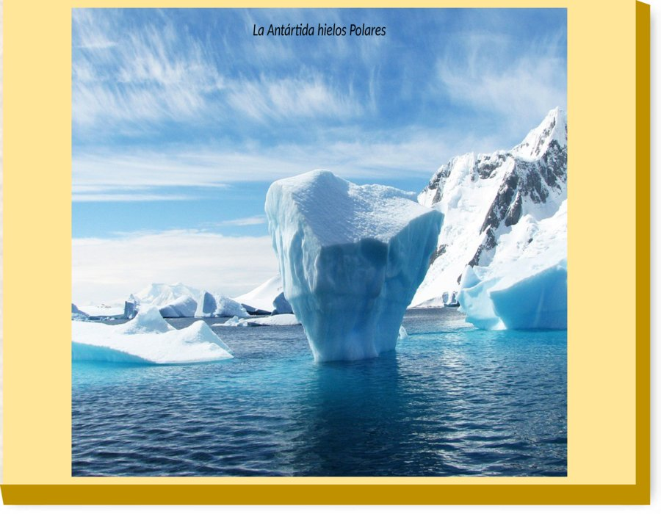

Slide 9
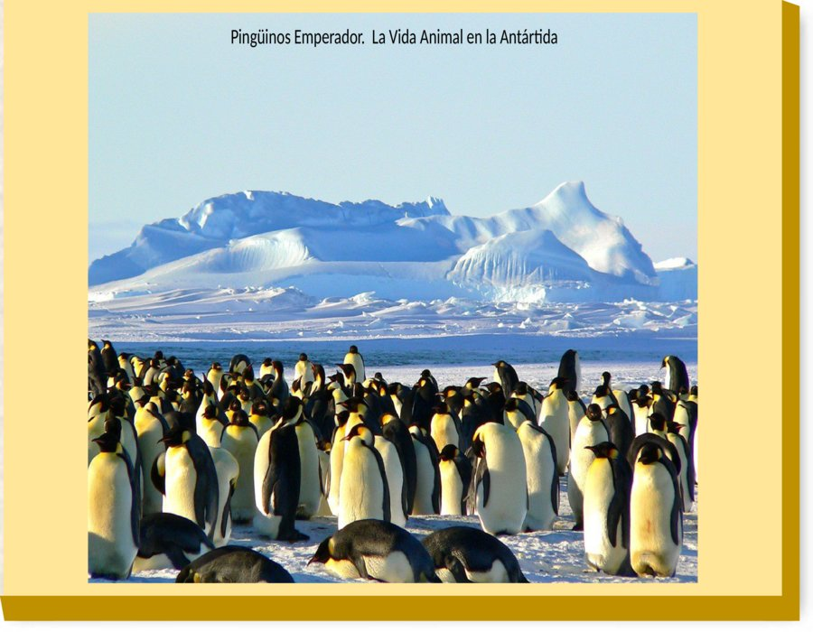

Slide 10
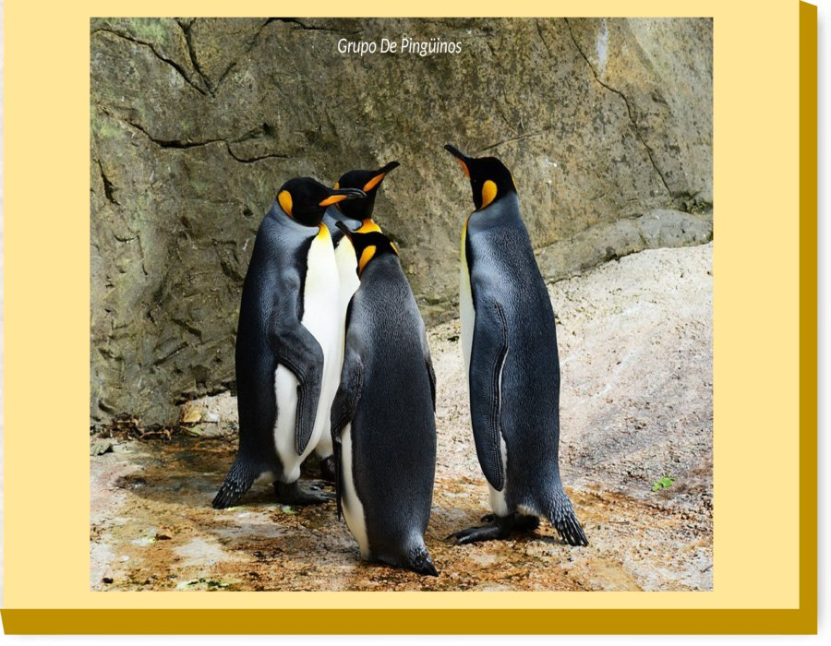

Slide 11
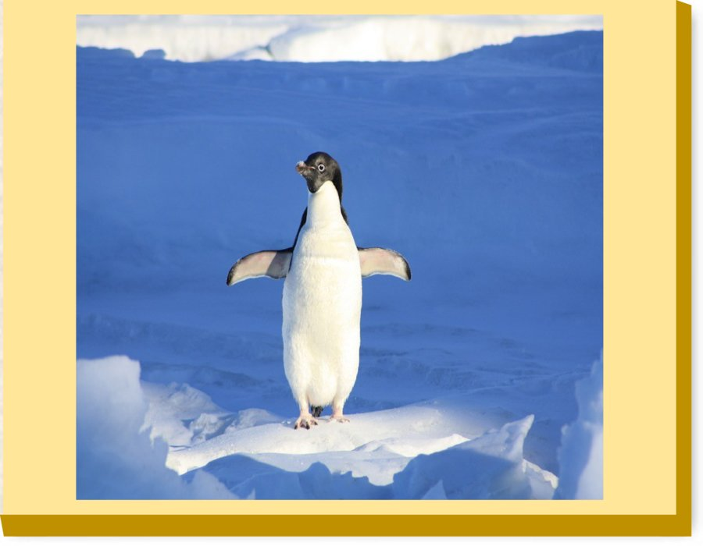

Slide 12
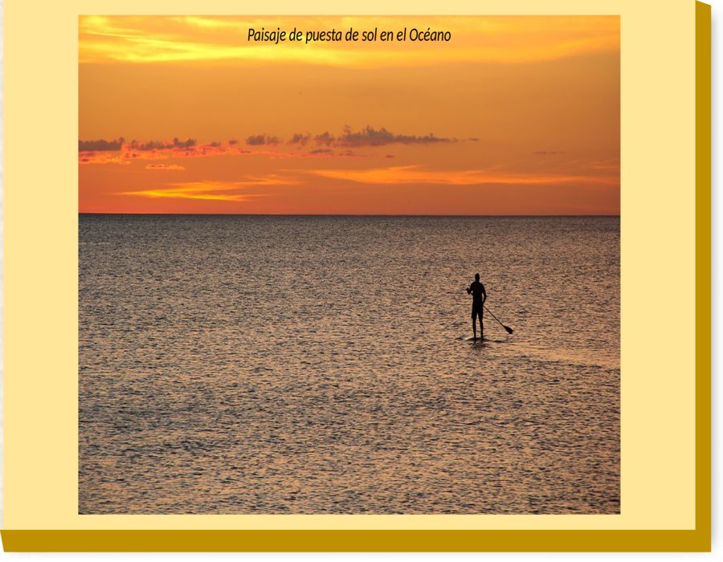

Slide 13
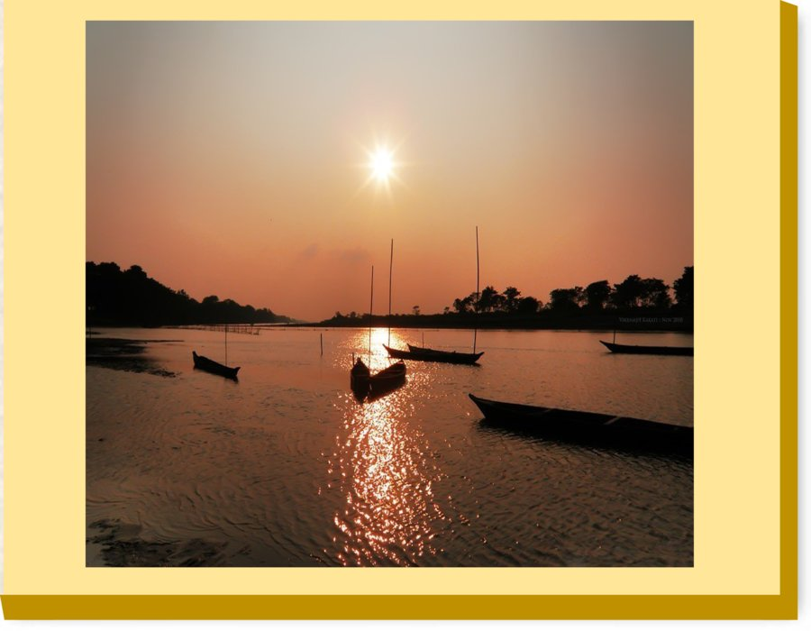

Slide 14
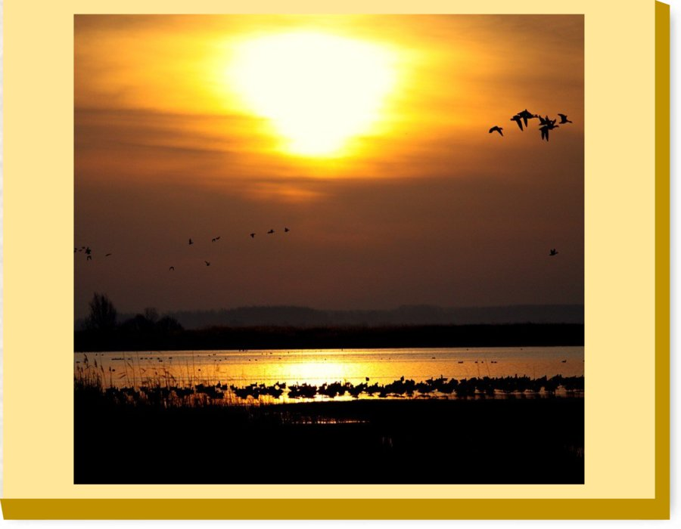

Slide 15
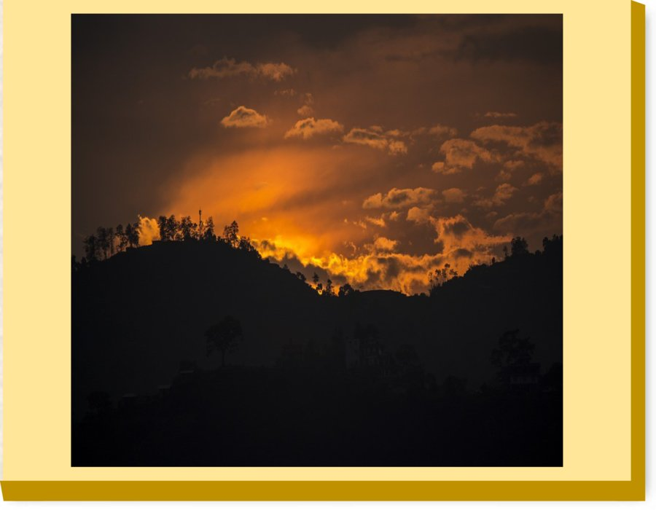

Slide 16
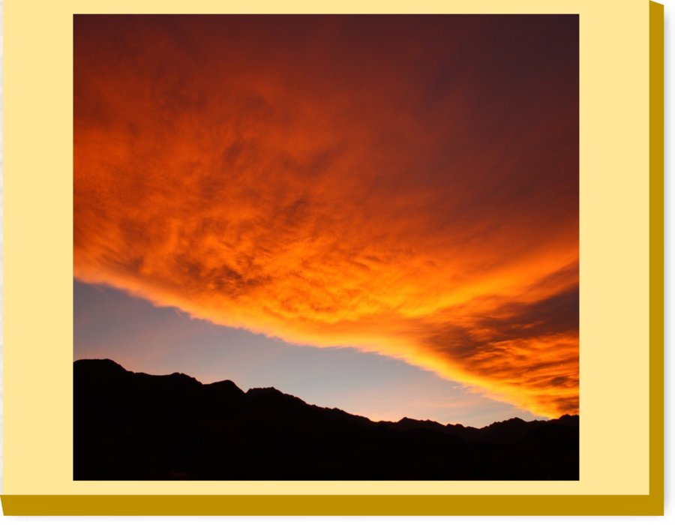

Slide 17
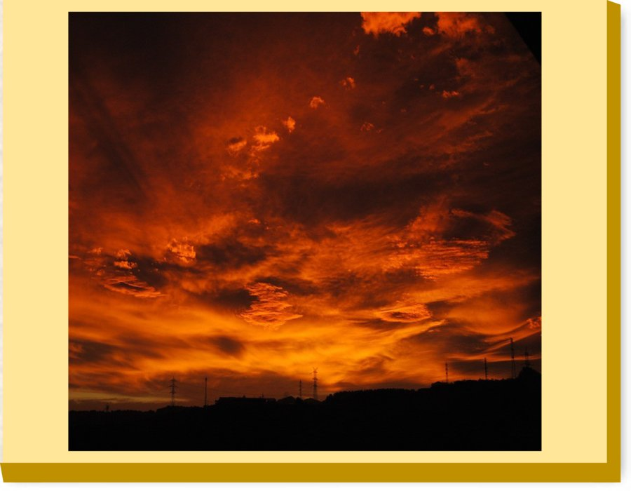

Slide 18
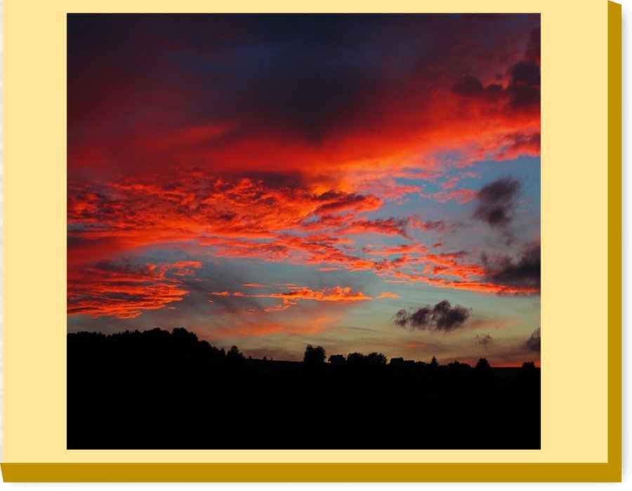

Slide 19
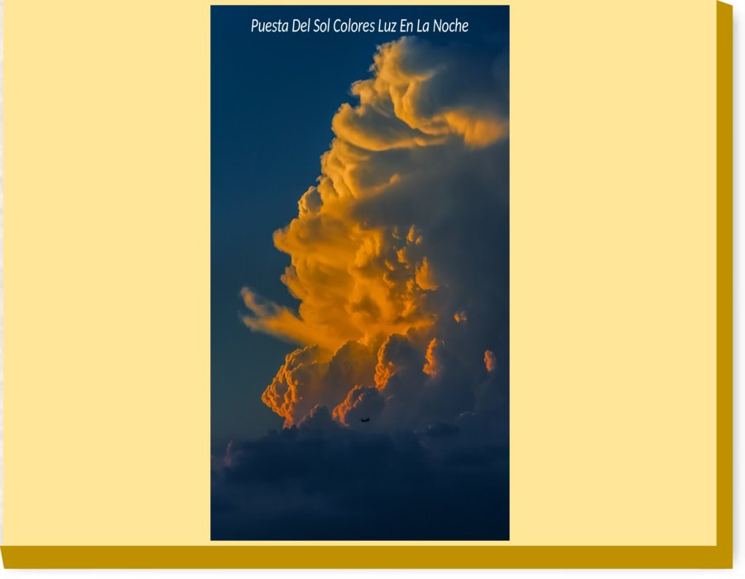

Slide 20
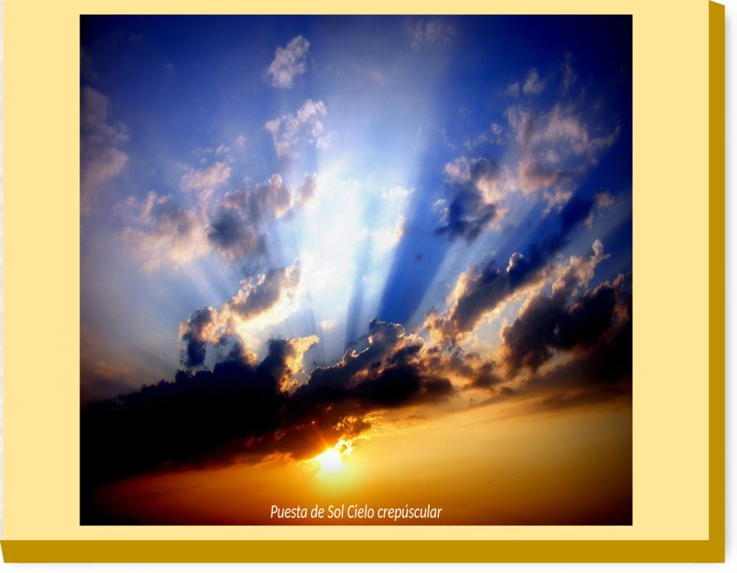

Slide 21
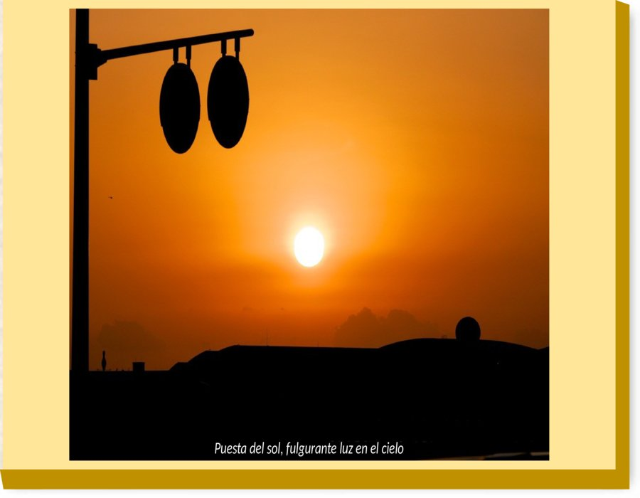

Slide 22
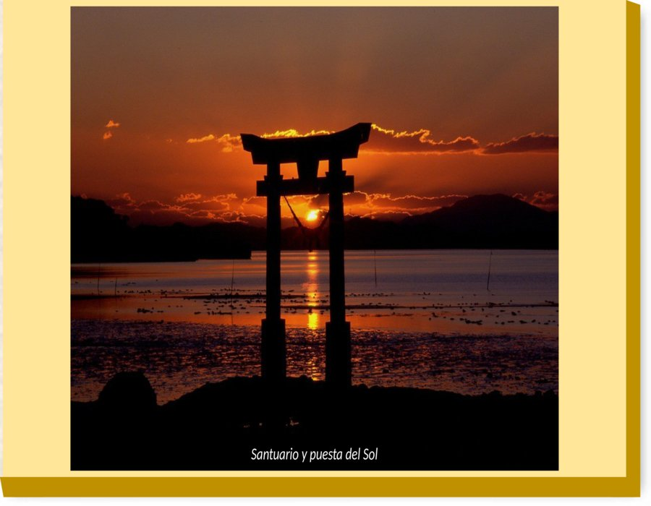

Slide 23
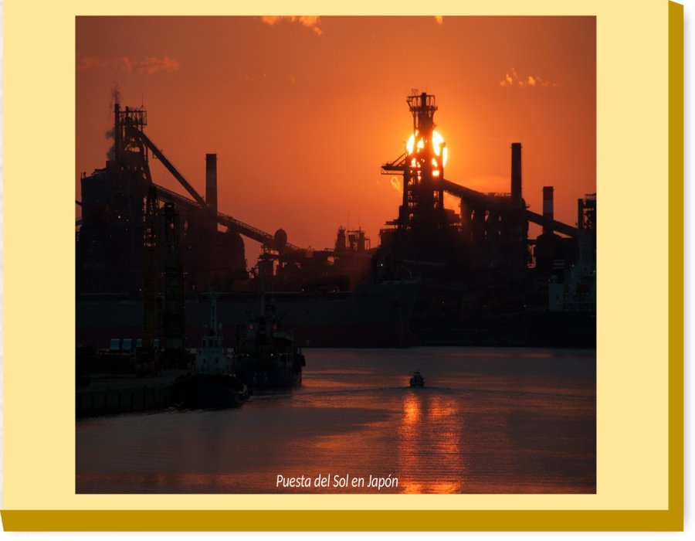

Slide 24
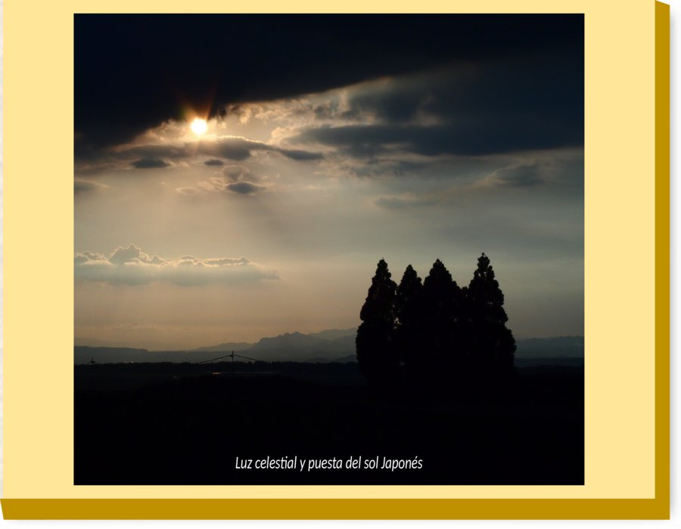

Slide 25
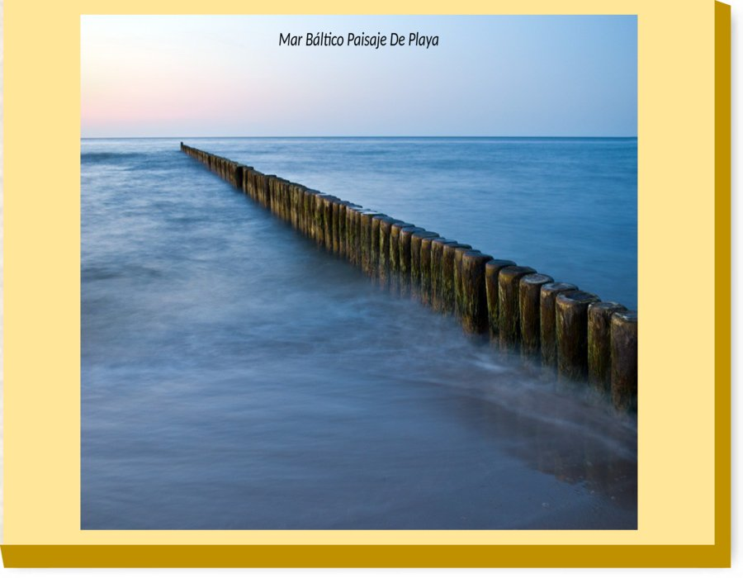

Slide 26
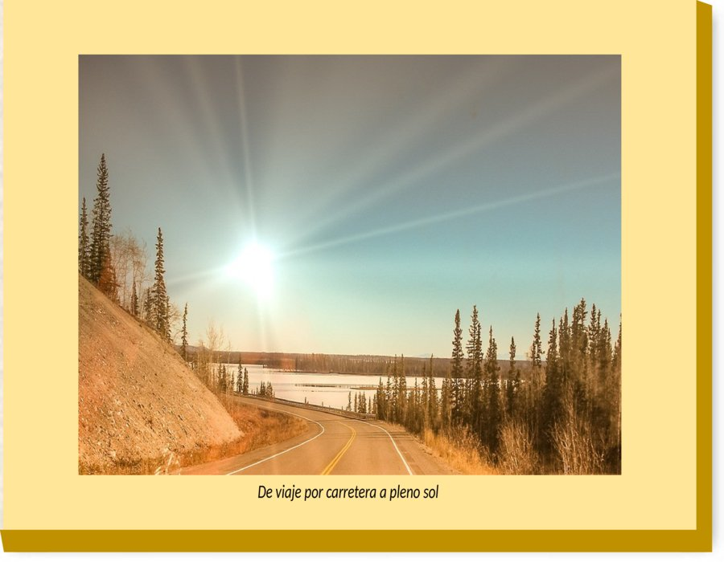

Slide 27
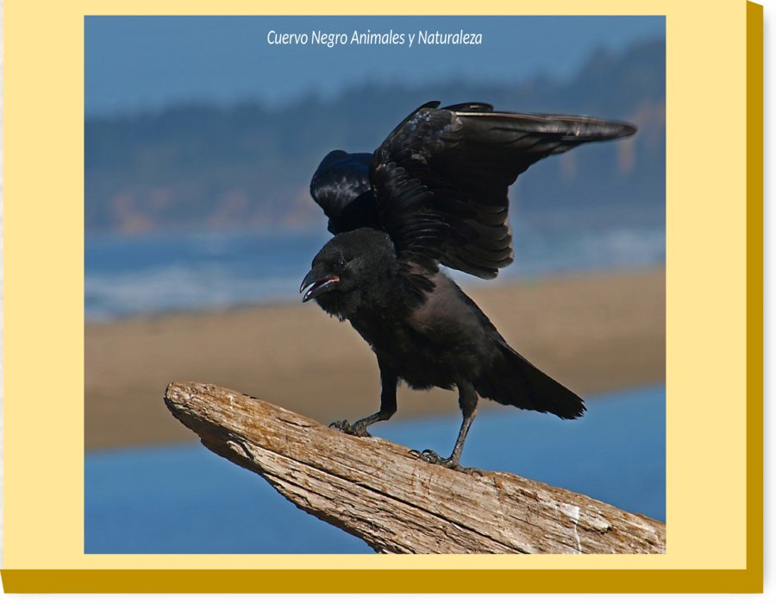

Slide 28
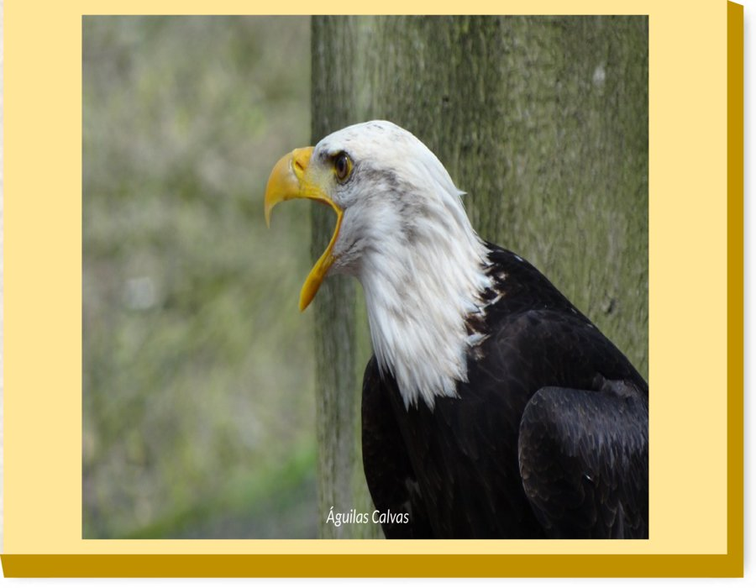

Slide 29
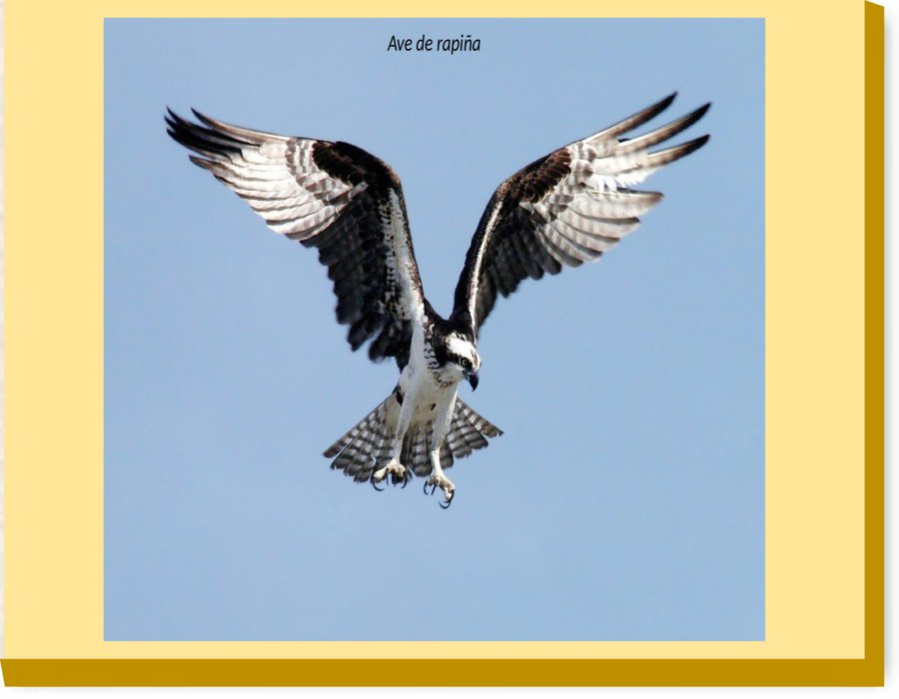

Slide 30
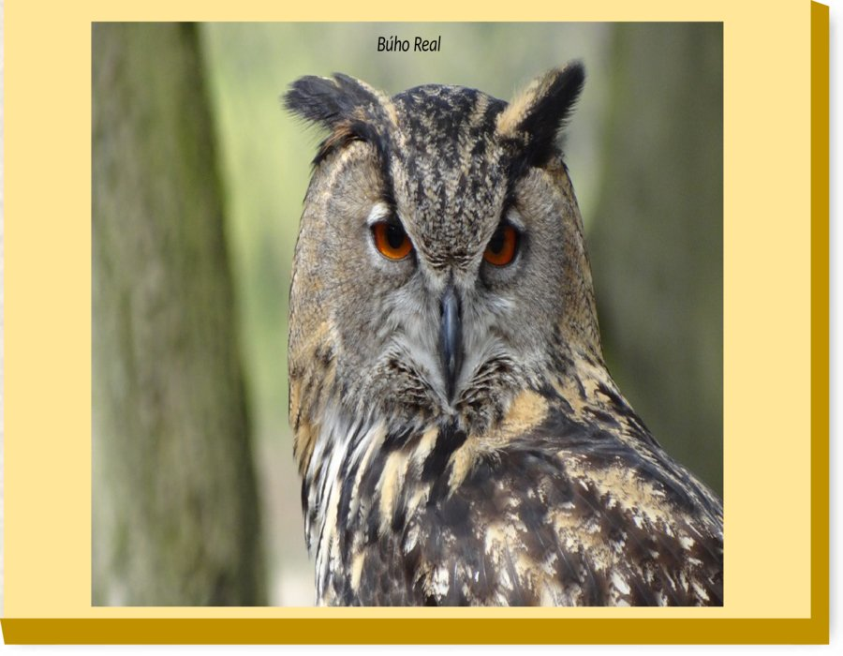

Slide 31
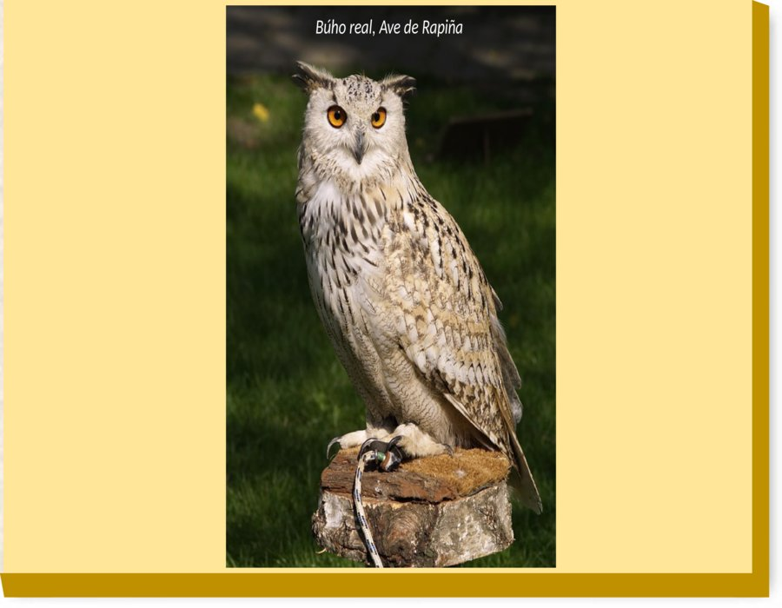

Slide 32
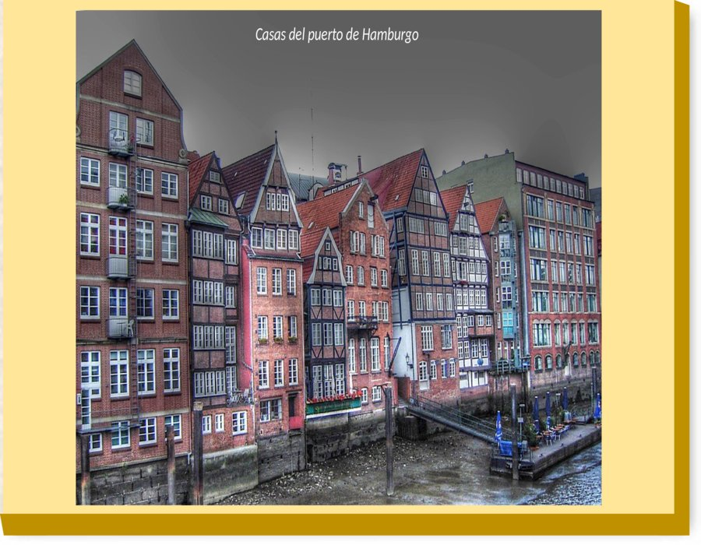

Slide 33
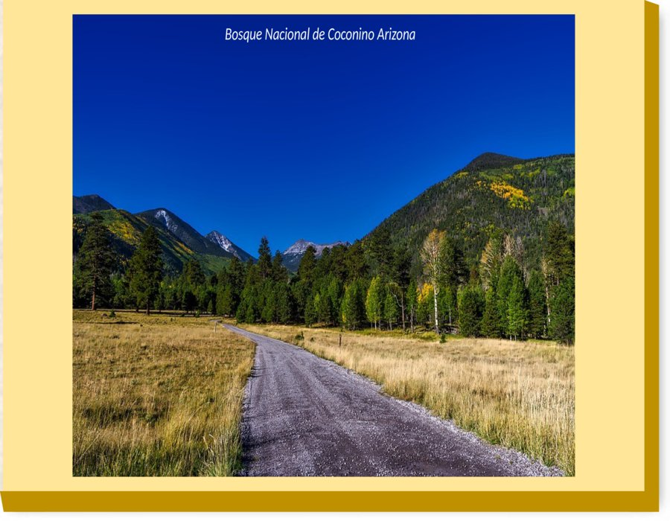

Slide 34
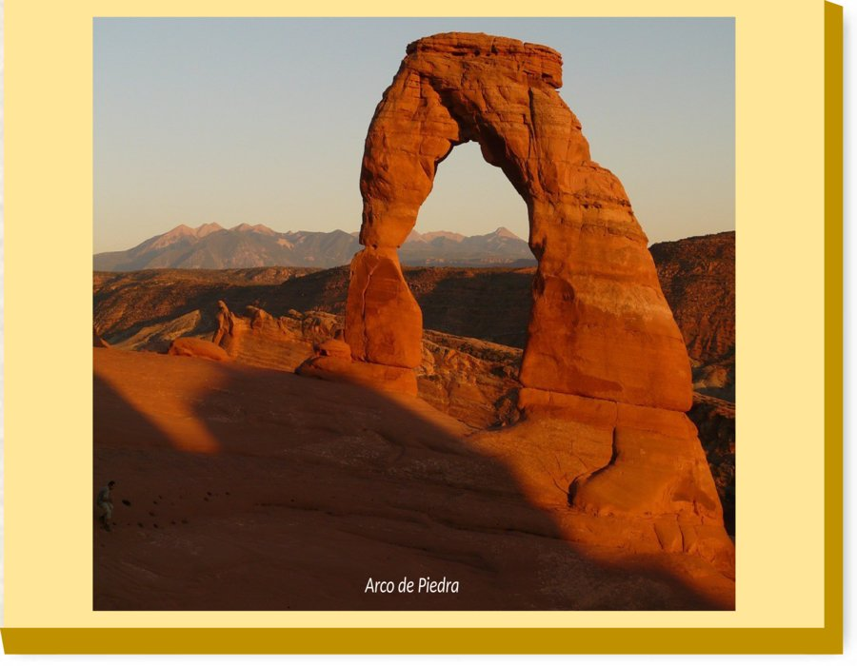

Slide 35
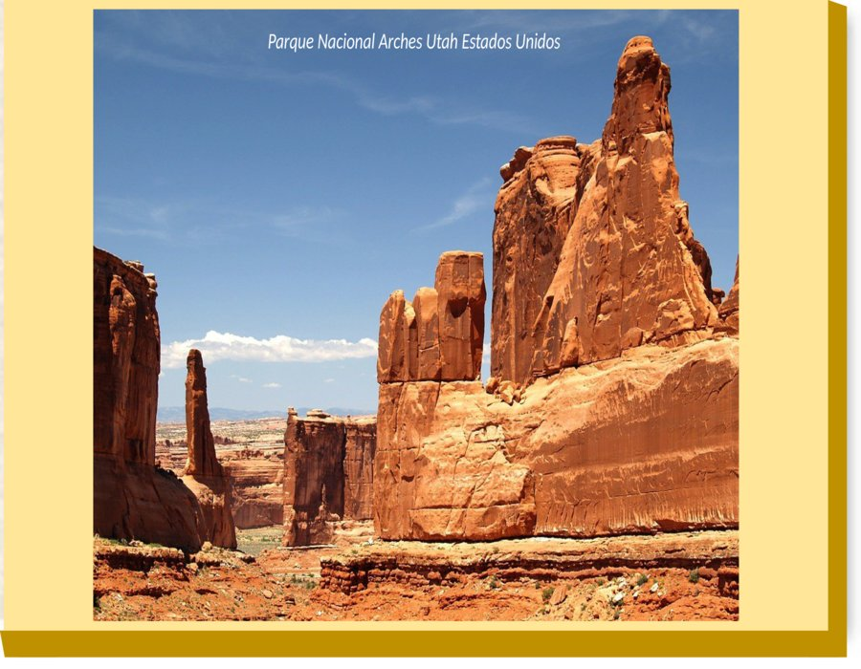

Slide 36
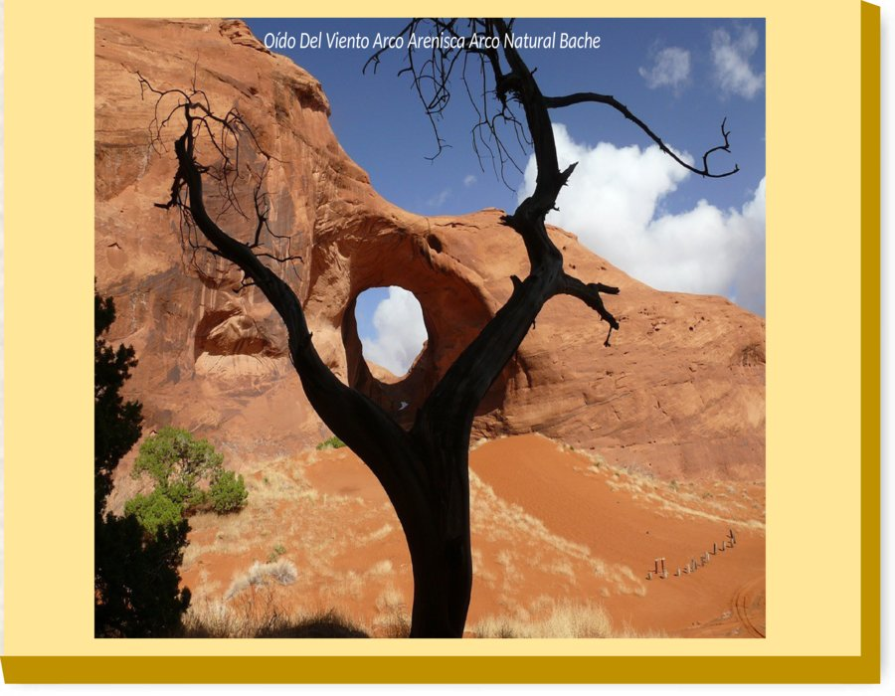

Slide 37
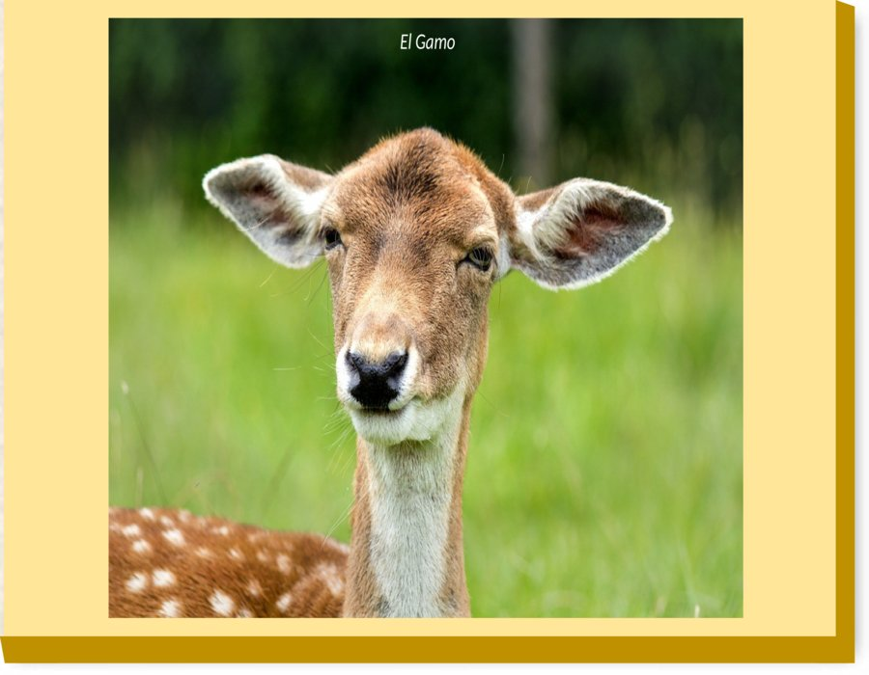

Slide 38
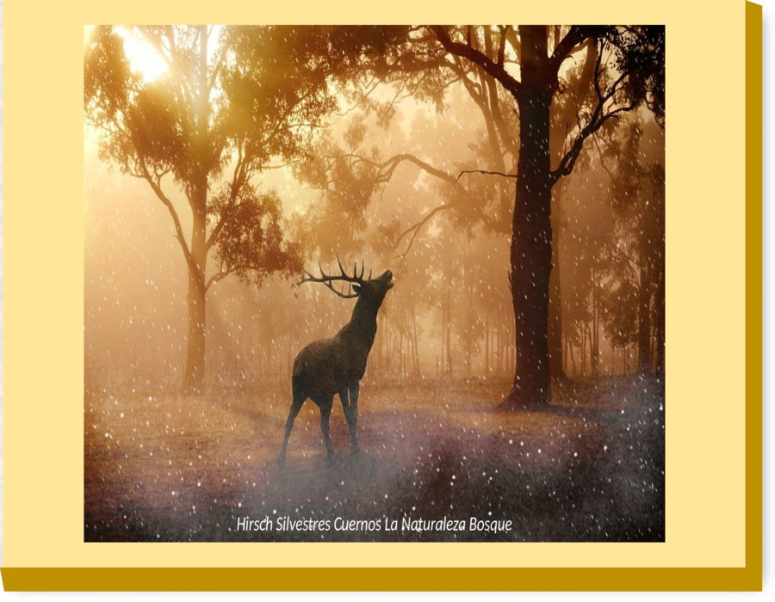

Slide 39
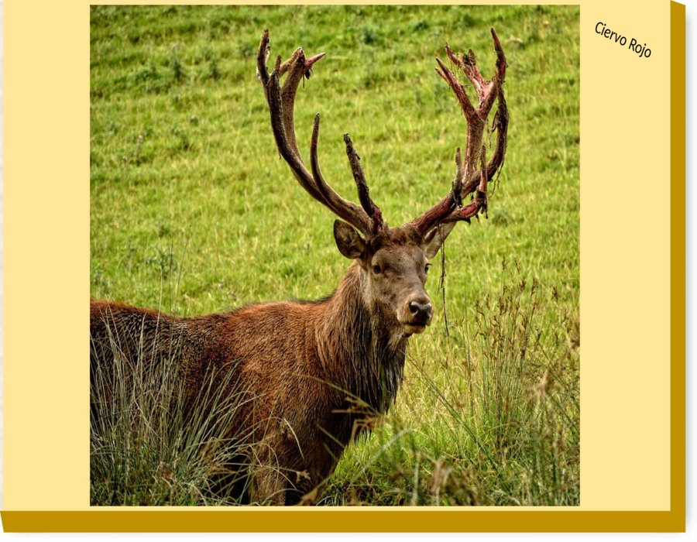

Slide 40
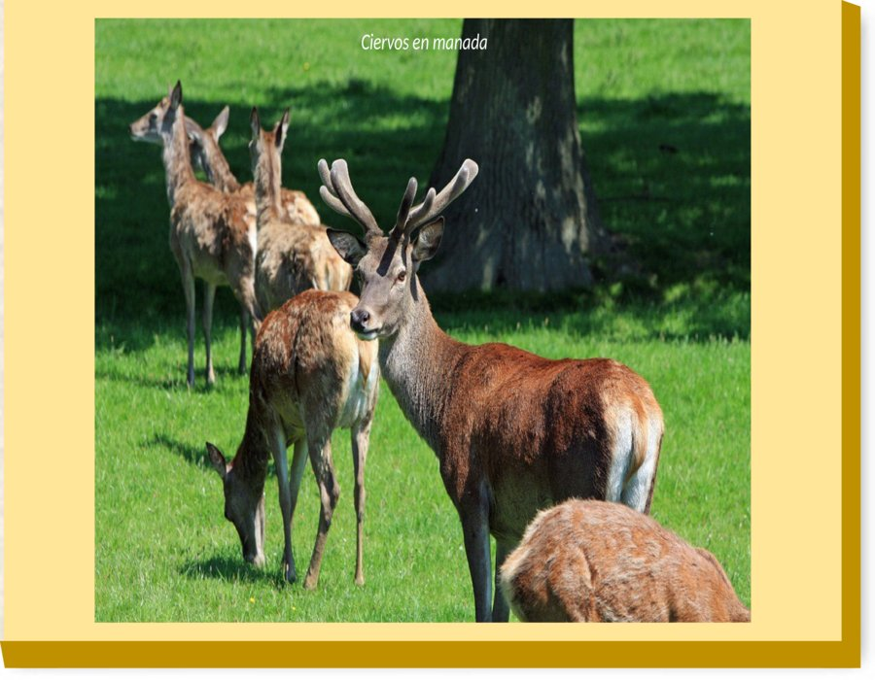

Slide 41
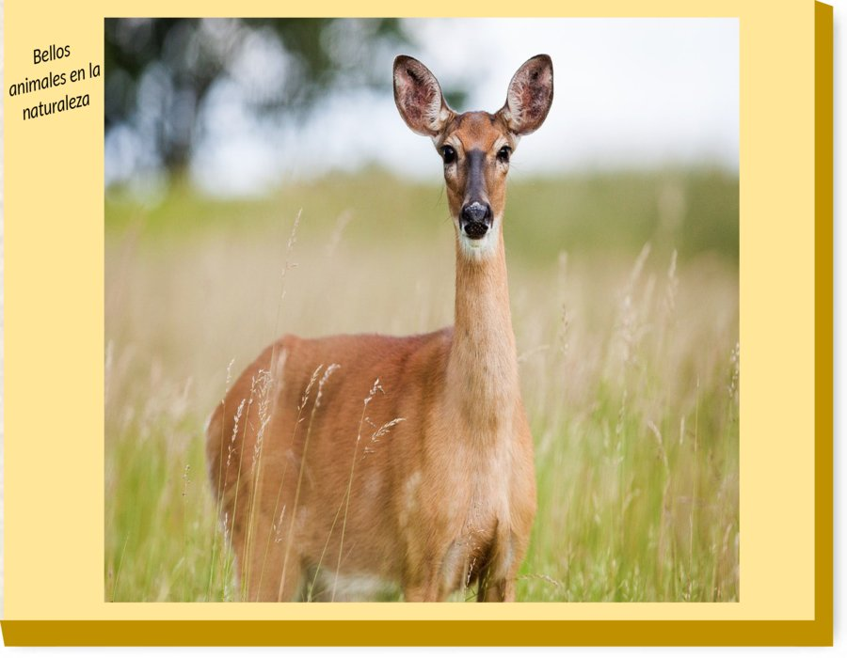

Slide 42
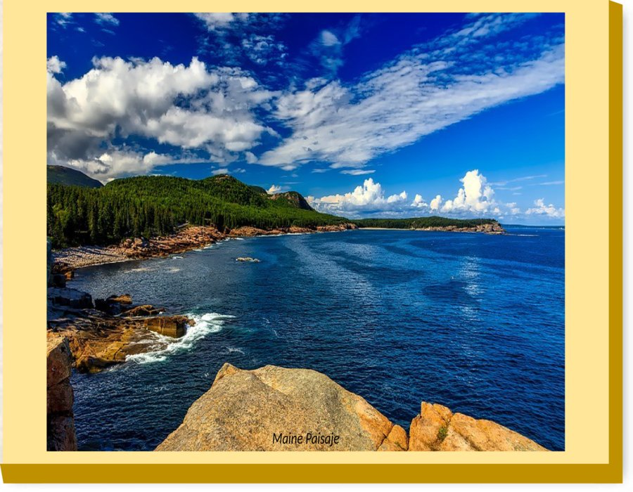

Slide 43
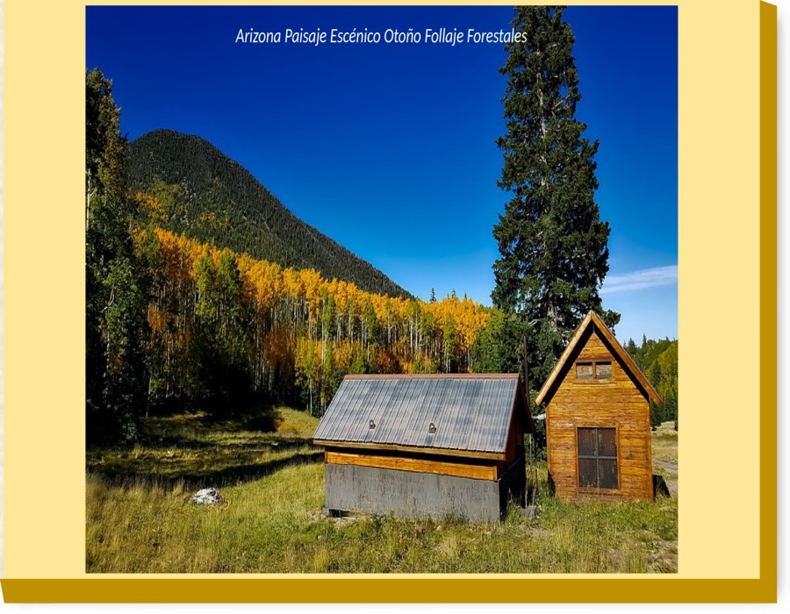

Slide 44
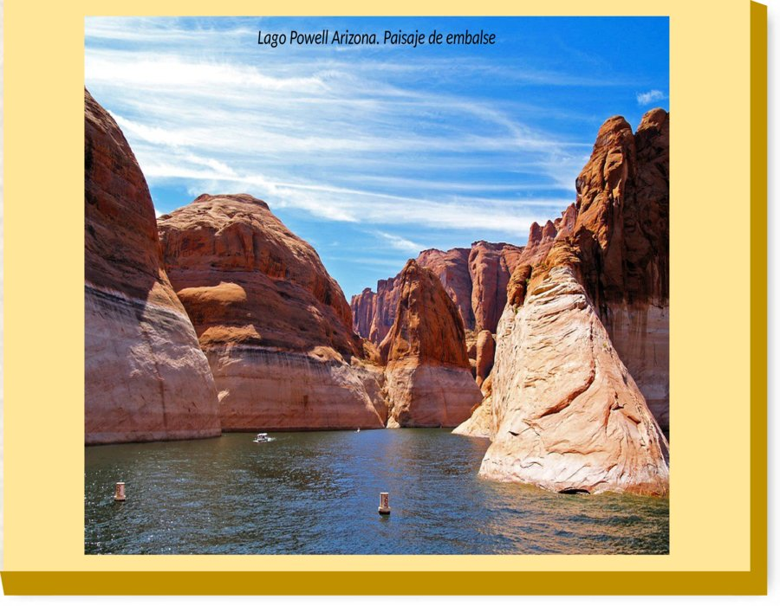

Slide 45
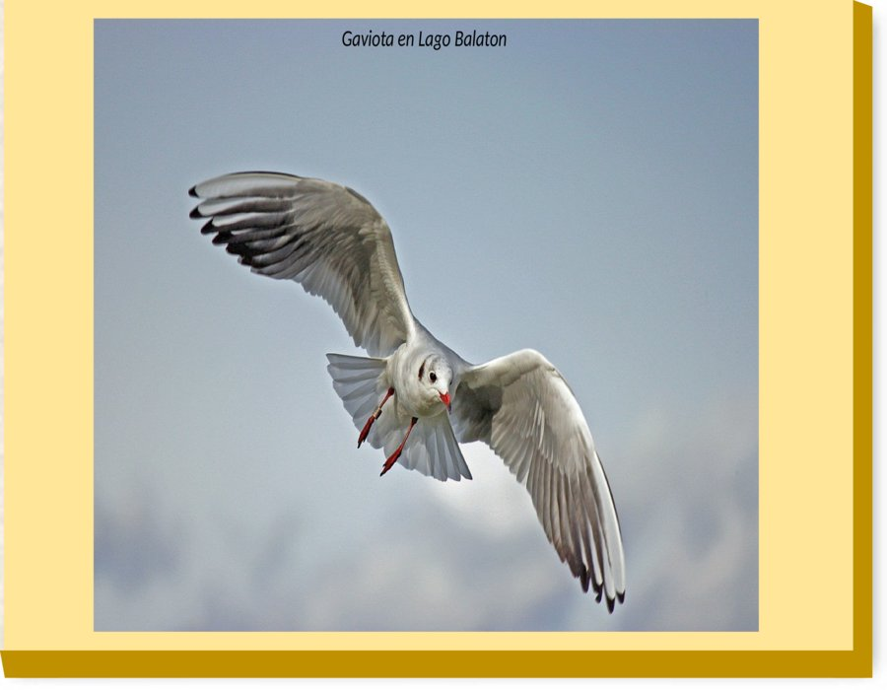

Slide 46
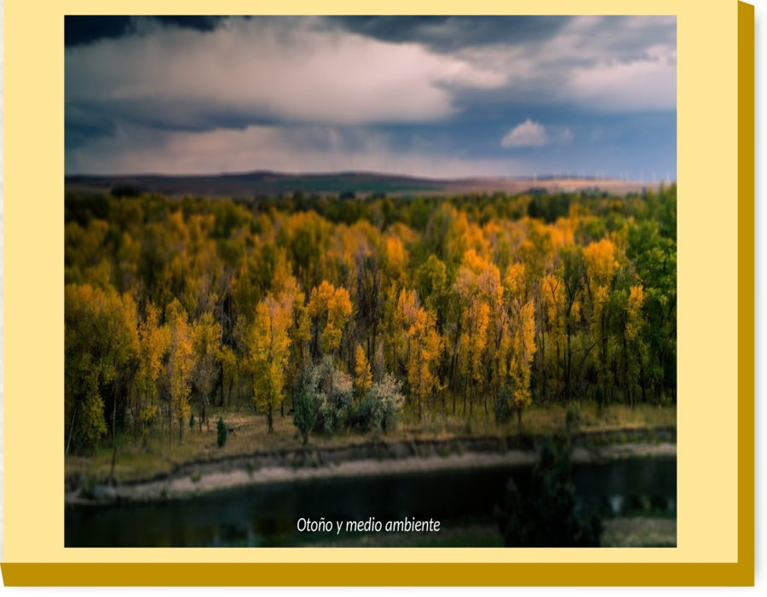

Slide 47
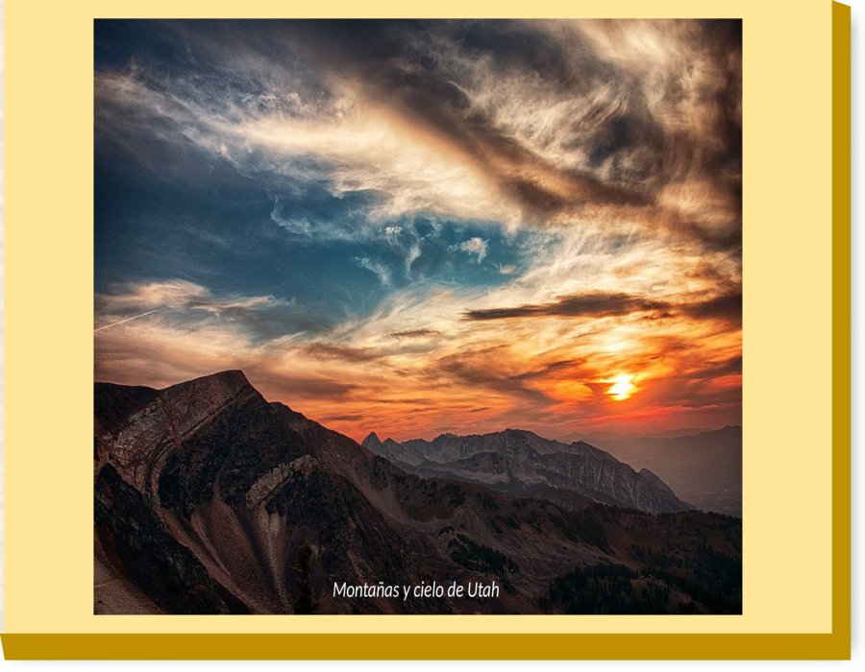

Slide 48
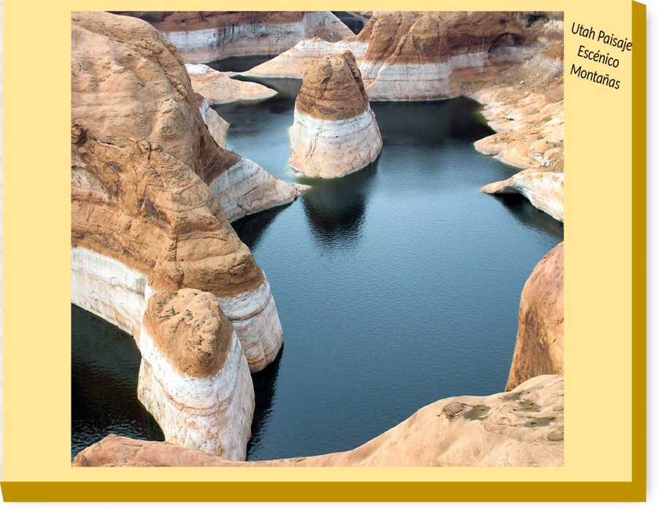

Slide 49
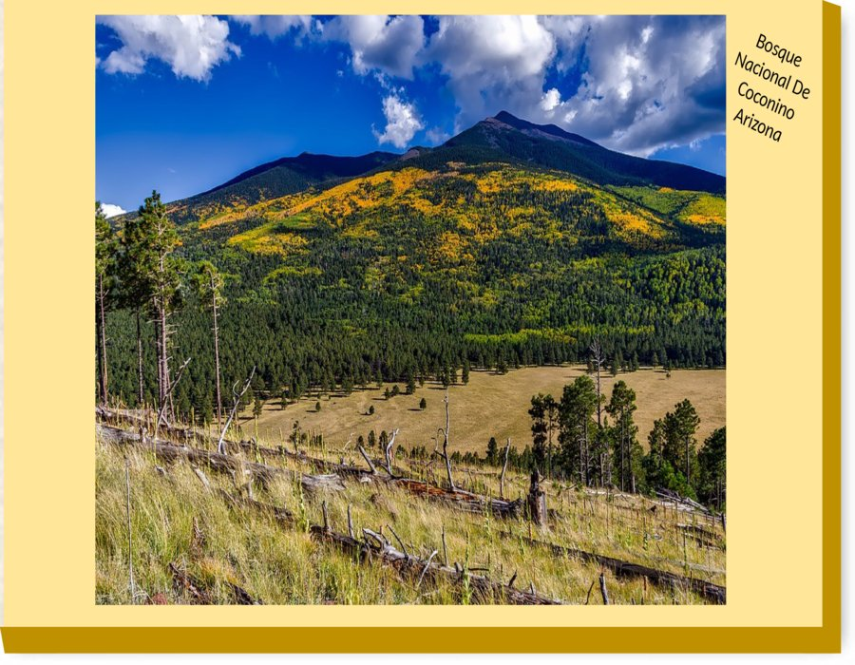

Slide 50
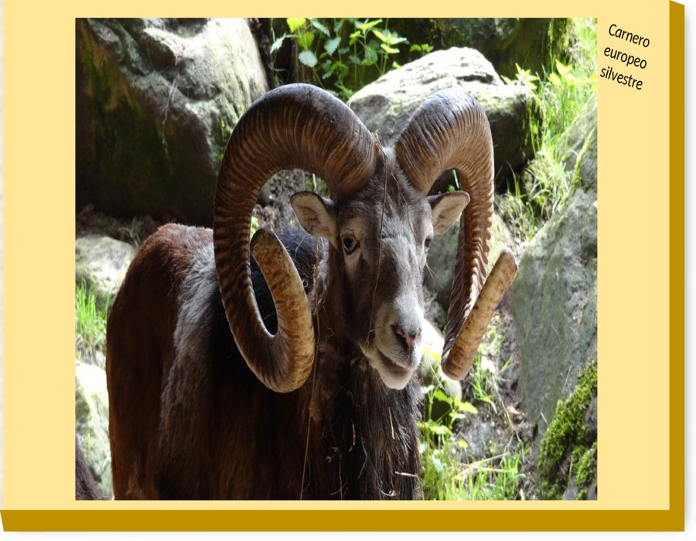

Slide 51
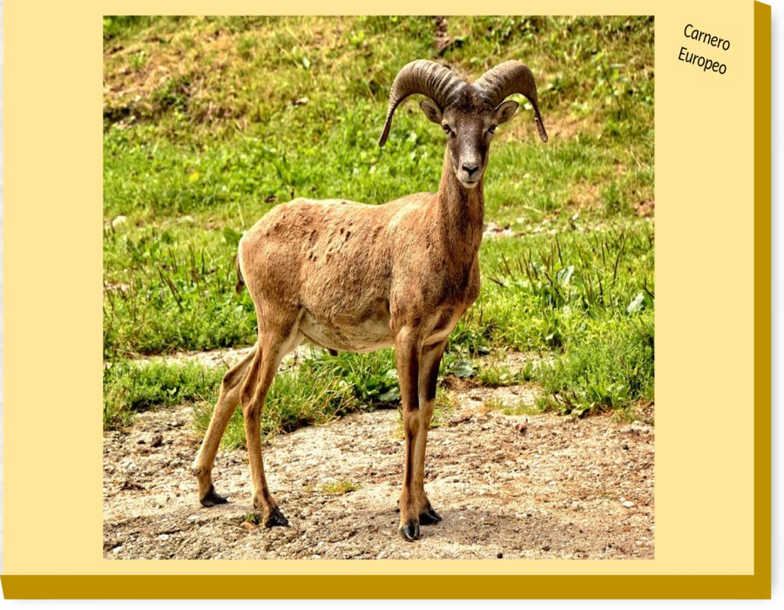

Slide 52


Slide 53


Slide 54


Slide 55


Slide 56


Slide 57







¿Te ha gustado?
Puedes ver más entrando
Aquí
Además puedes recibir powerpoints en tu correo electrónico suscribiéndote aquí:

